Slide 1
CHÀO MỪNG CÁC EM ĐẾN VỚI TIẾT HỌC MỚI!

Slide 3
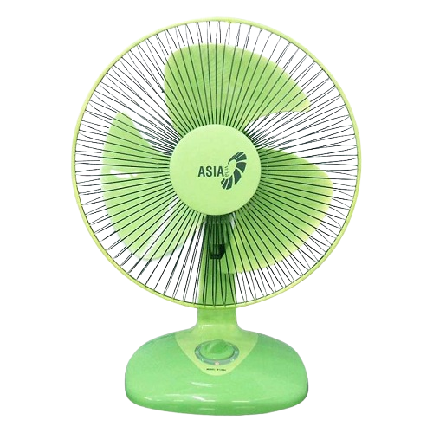

Slide 4
Thân tôi bằng sắt Chân mắc trần nhà Tôi có ba tay Thay trời làm gió.
Đố bạn là cái gì?
Quạt trần

Slide 5
Quạt điện có tác dụng chính là gì?
LÀM MÁT, THÔNG GIÓ

Slide 6
Em hãy kể tên các loại quạt điện mà gia đình em sử dụng?
Quạt trần, quạt cây, quạt hộp…

Slide 7
Quạt điện hoạt động được nhờ gì?
A. Điện B. Xăng
C. Nước D. Gió
A. Điện

Slide 8
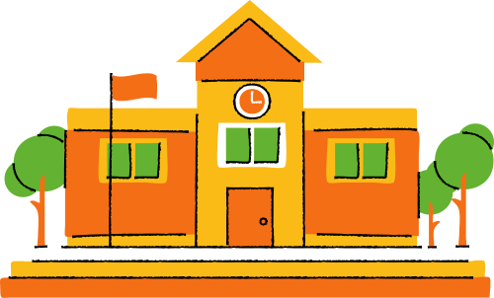
BÀI 3:
SỬ DỤNG QUẠT ĐIỆN (T3)

Slide 9
1. Các bộ phận chính của quạt điện
2. Cánh quạt
1. Lồng quạt
3. Hộp động cơ
5. Bộ phận điều khiển
4. Thân quạt
6. Đế quạt
7. Dây nguồn

Slide 10
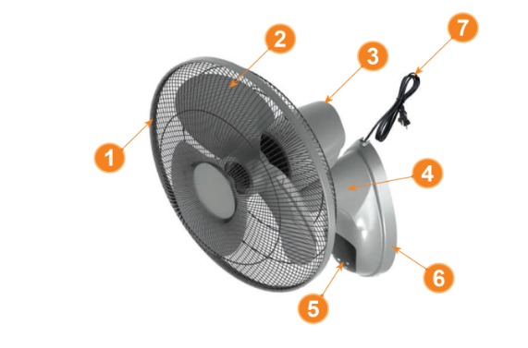
Bùi Liễu 0968142780
Dựa vào kiến thức mà em đã biết em hãy nêu các bộ phận chính của quạt treo tường
120
Time’s up!
Facebook: Bùi Liễu Powerpoint Zalo: 0968142780 Chính chủ soạn tài liệu.
3. Hộp động cơ
2. Cánh quạt
7. Dây nguồn
4. Thân quạt
1. Lồng quạt
6. Đế quạt
5. Bộ phận điều khiển

Slide 11
2. Sử dụng quạt điện
Quan sát đoạn hội thoại sau và cho biết cách bật, tắt, điều chỉnh hướng gió, tốc độ quạt.

Slide 13
2. Sử dụng quạt điện
Muốn bật/tắt quạt ta nhấn nút bật/tắt trên bảng điều khiển của quạt.
Muốn điều chỉnh hướng gió ta nhấn nút chỉnh hướng gió trên bảng điều khiển của quạt.

Slide 14
Trò chơi “Ai nhanh hơn ?”
Em hãy sắp xếp các bước theo thứ tự hợp lí khi sử dụng quạt điện.

Slide 15
1
2
3
4

Slide 16
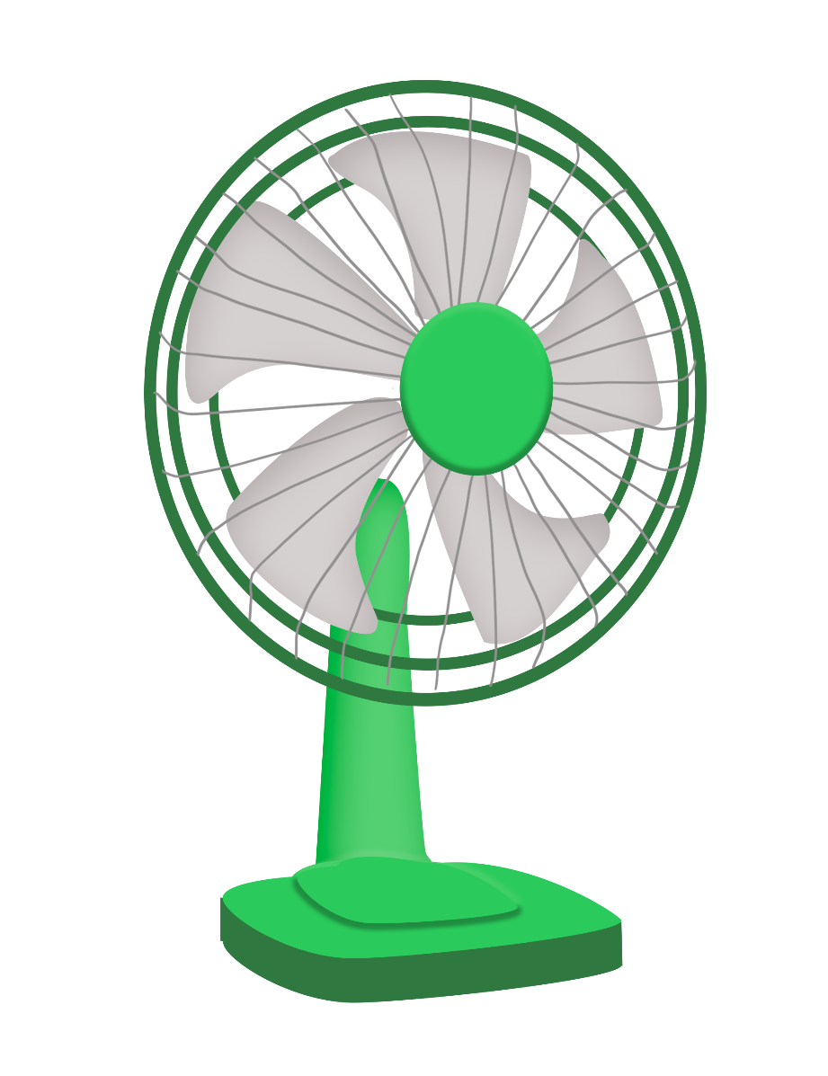
VẬN DỤNG
Thực hành cách sử dụng quạt điện.

Slide 17
Bộ phận nào nối quạt với nguồn điện?
A. Đế quạt
B. Dây nguồn
C. Thân quạt

Slide 18
Bộ phận nào tạo ra gió?
A. Đế quạt
B. Thân quạt
C. Cánh quạt

Slide 19
Bộ phận nào của quạt điện bảo vệ
cánh quạt và người sử dụng?
A. Lồng quạt
B. Hộp động cơ
C. Thân quạt

Slide 20
Hướng dẫn về nhà
Ôn tập lại nội dung kiến thức của bài học ngày hôm nay.
Chuẩn bị cho bài học mới.

Slide 21
CẢM ƠN CÁC EM ĐÃ CHÚ Ý LẮNG NGHE!

